Slide 1

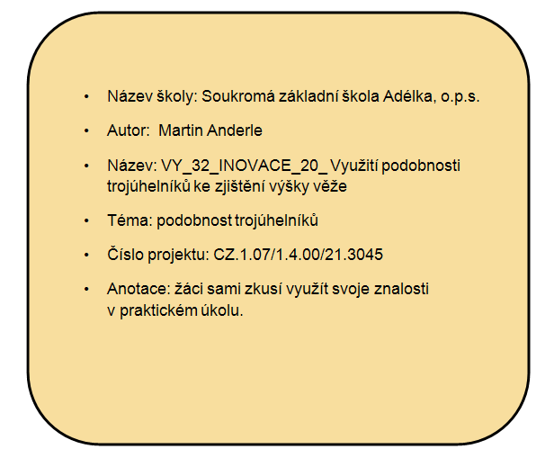

Slide 2
Podobnost trojúhelníků
Aneb jak změřit výšku stromu, aniž bychom na něj museli šplhat?

Slide 3
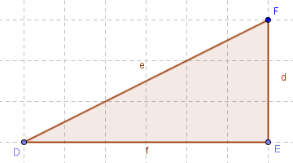
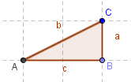
Jsou-li si dva trojúhelníky podobné, lze odvodit délky stran
Stačí když známe délky stran jednoho trojúhelníku a délku jedné strany druhého trojúhelníku.

Slide 4
Strana f je třikrát větší než strana c.
Kolikrát je větší strana d než strana a ?
Víme-li, že strana c měří 2 cm, kolik měří strana f.
Víme-li, že strana a měří 1 cm, kolik měří strana d.

Slide 5
ZÁVĚR Z VÝSLEDKŮ
Jak jsme tedy zjistili, všechny strany jsou ve stejném poměru, tedy v našem případě 1:3
COŽ SE ROVNÁ:
Jedna strana trojúhelníka DEF je třikrát větší než odpovídající strana na trojúhelníku ABC např. e= 3x b

Slide 6
VYUŽITÍ
V matematice se využívá podobnost hlavě k odvozování velikosti úhlů a dá se s její pomocí odvodit i Pythagorova věta, Euklidovy věty o výšce a odvěsně nebo Thaletova kružnice. My se však společně zaměříme na praktické využití - ke změření výšky budovy, stromu, věže, sloupu…

Slide 7
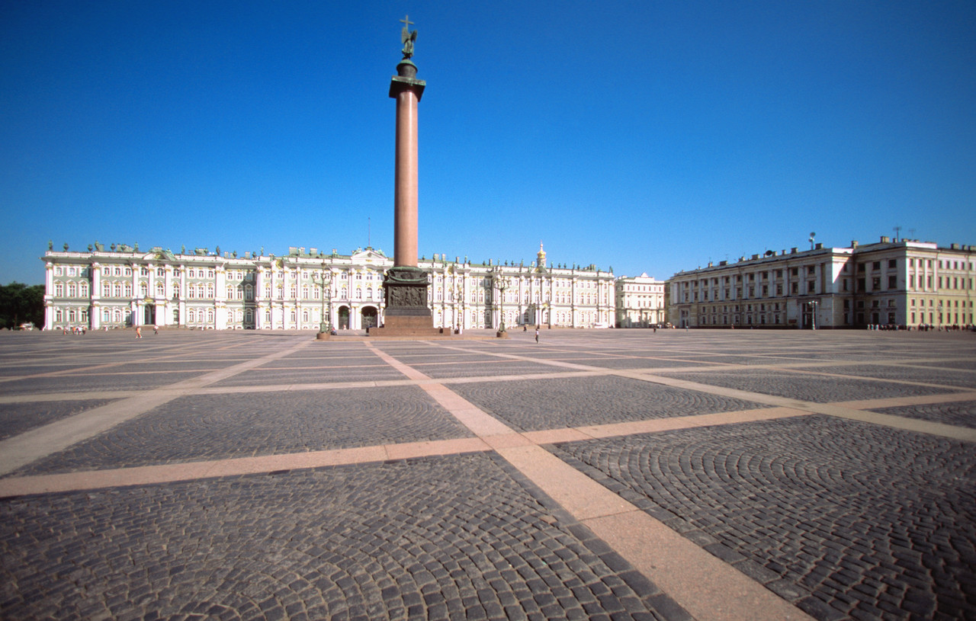

Slide 8
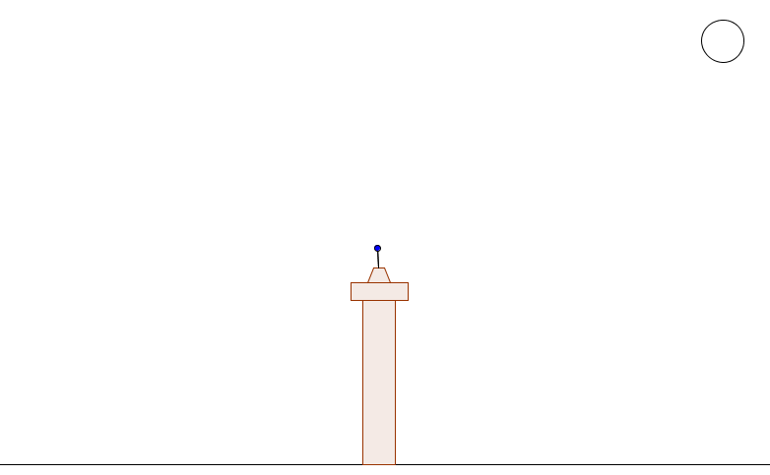
Pokud svítí slunce, lze využít stínu věže ke změření její výšky

Slide 9
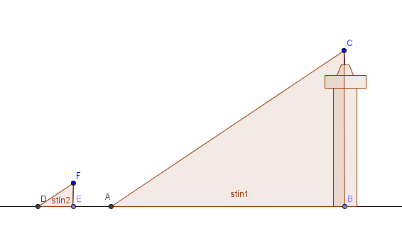
Stačí, když vytvoříme jiný, podobný trojúhelník, který můžeme změřit. Například stín postavy.

Slide 10
Připomeňme si
Kolikrát je větší strana d než strana a ?
Víme-li, že strana c měří 2 cm, kolik měří strana f.
Víme-li, že strana a měří 1 cm, kolik měří strana d.

Slide 11
Víme-li, že výška postavy je 150 cm a vrhá stín dlouhý 2 m. Jak vysoká je věž, vrhá-li stín dlouhý 60 metrů?

Slide 12
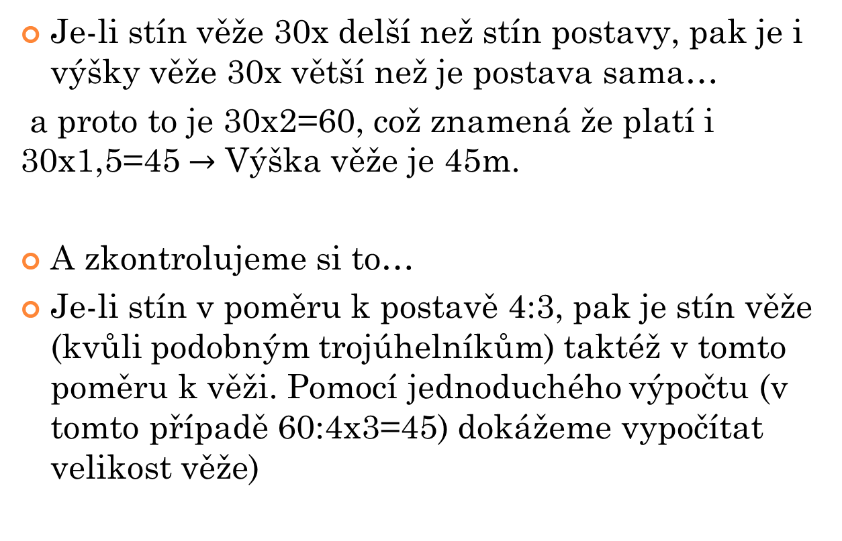
Řešení:
Je-li stín věže 30x delší než stín postavy, pak je i výšky věže 30x větší než je postava sama…
a proto to je 30x2=60, což znamená že platí i 30x1,5=45$→$ Výška věže je 45m.
A zkontrolujeme si to…
Je-li stín v poměru k postavě 4:3, pak je stín věže (kvůli podobným trojúhelníkům) taktéž v tomto poměru k věži. Pomocí jednoduchého výpočtu (v tomto případě 60:4x3=45) dokážeme vypočítat velikost věže)

Slide 13
obrázky: office.com
Vytvořeno v programu GeoGebra 4.

